Slide 1
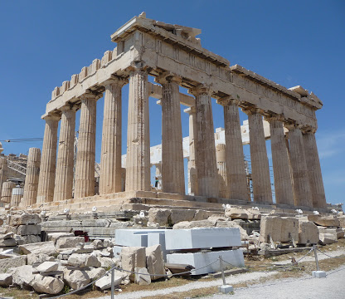
Dávnoveké Grécko
Dejepis
6. ročník ZŠ

Slide 2
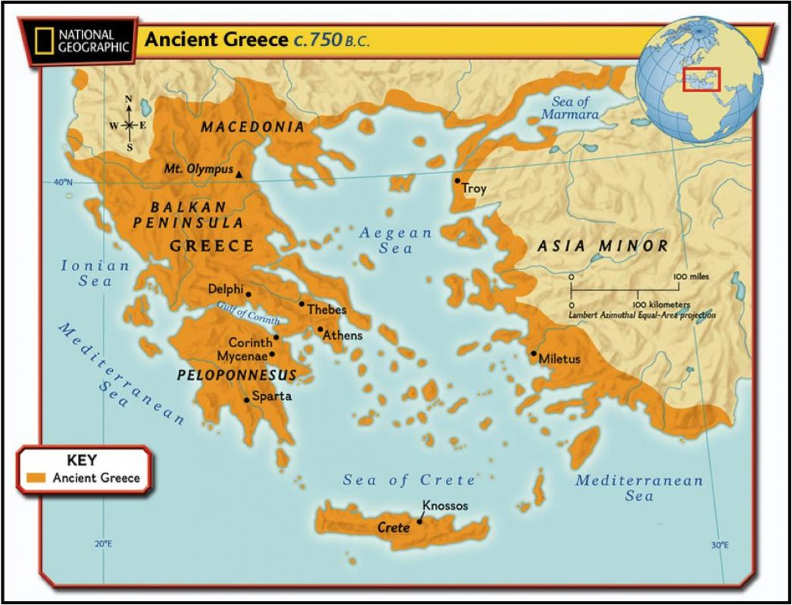
Čo spájalo Grékov
Spoločný jazyk
Dejiny a umenie
Láska k filozofii
Viera v rovnakých bohov
Veštiareň v Delfách
Olympijské hry

Slide 3
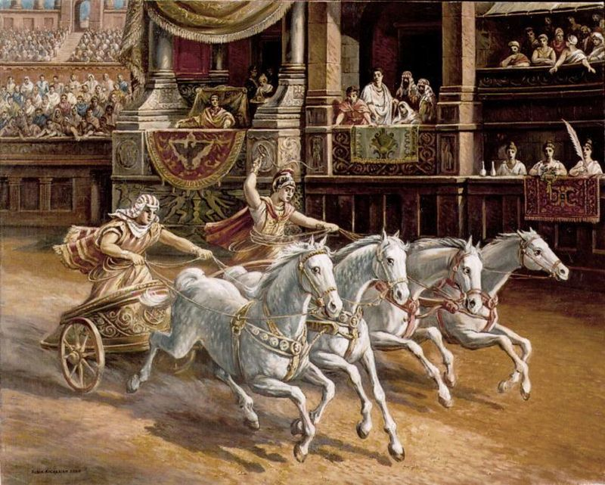
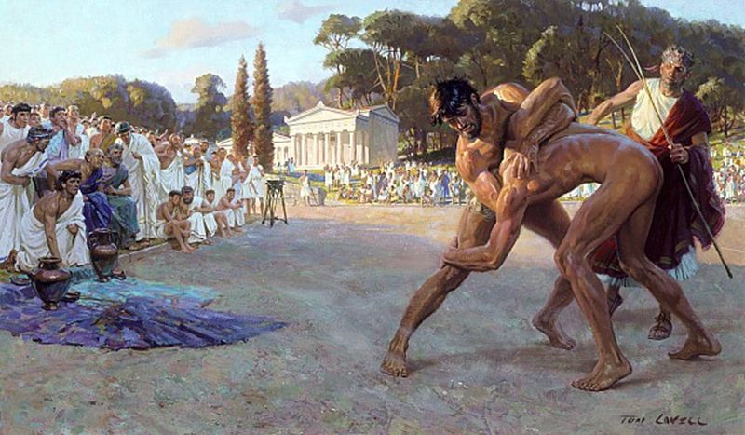
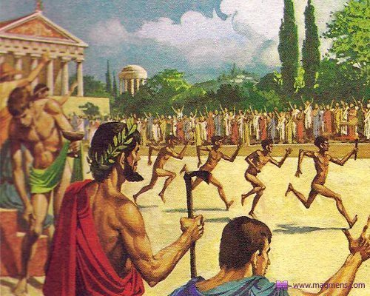
Prvé olympijské hry sa konali v roku 776 pred Kr.
Počas olympiády Gréci prerušili konflikty.
Postupne sa rozrastal aj počet disciplín (beh, hod diskom, box, hod oštepom, skok)

Slide 4
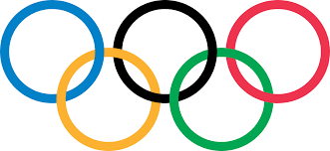
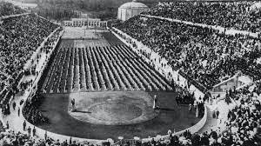
Na konci staroveku sa olympijské hry prestali usporadúvať.
Myšlienku obnovil Francúz Pierre de Coubertin.
1896 Atény – prvé letné olympijské hry.

Slide 5
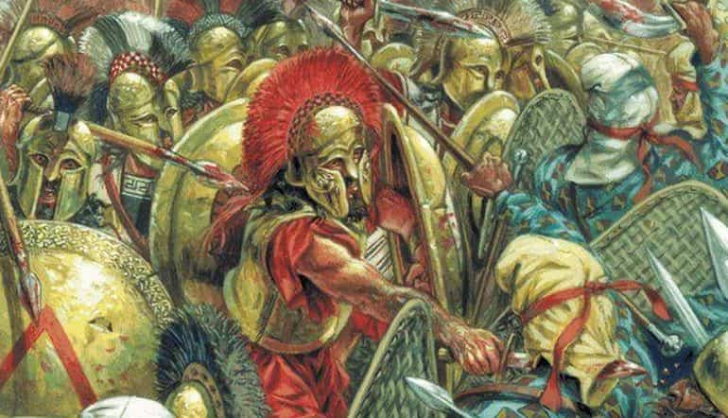
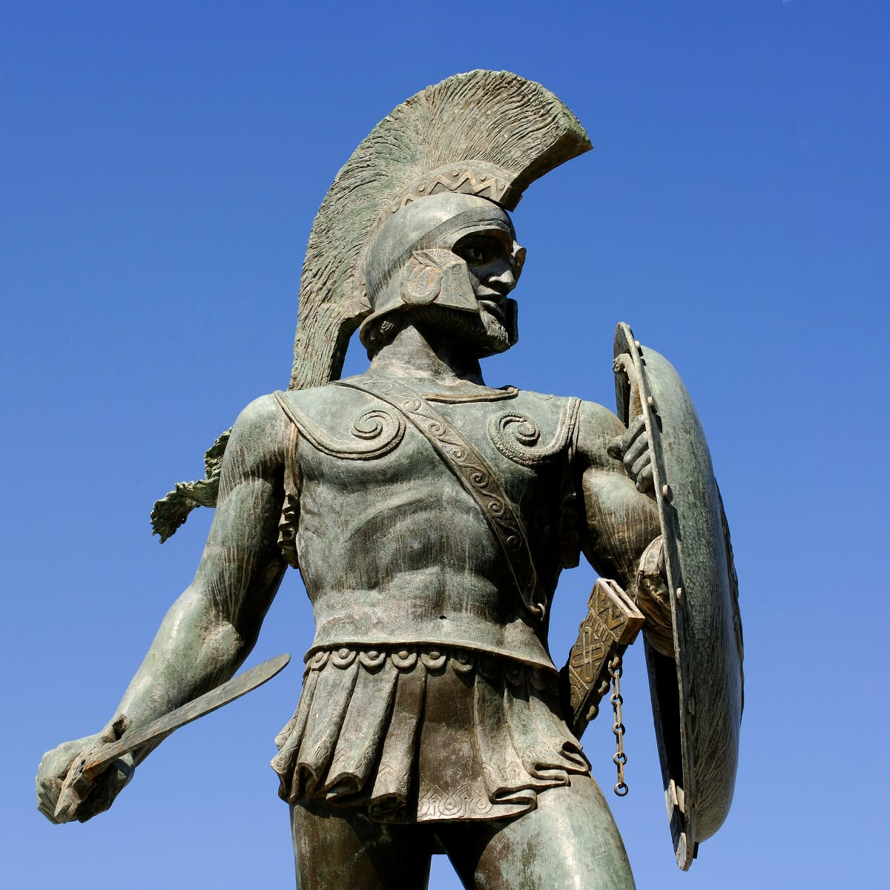
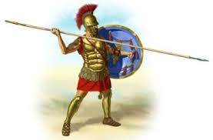
Staroveká Sparta
Spartu založili Dórovia.
Ich zákony spísal Lykurgos.
Ich povinnosťou bolo bojovať vo vojnách.
Na čele stáli dvaja králi, ktorých moc kontrolovalo 5 úradníkov (efori).
Významné postavenie mala rada starších.

Slide 6
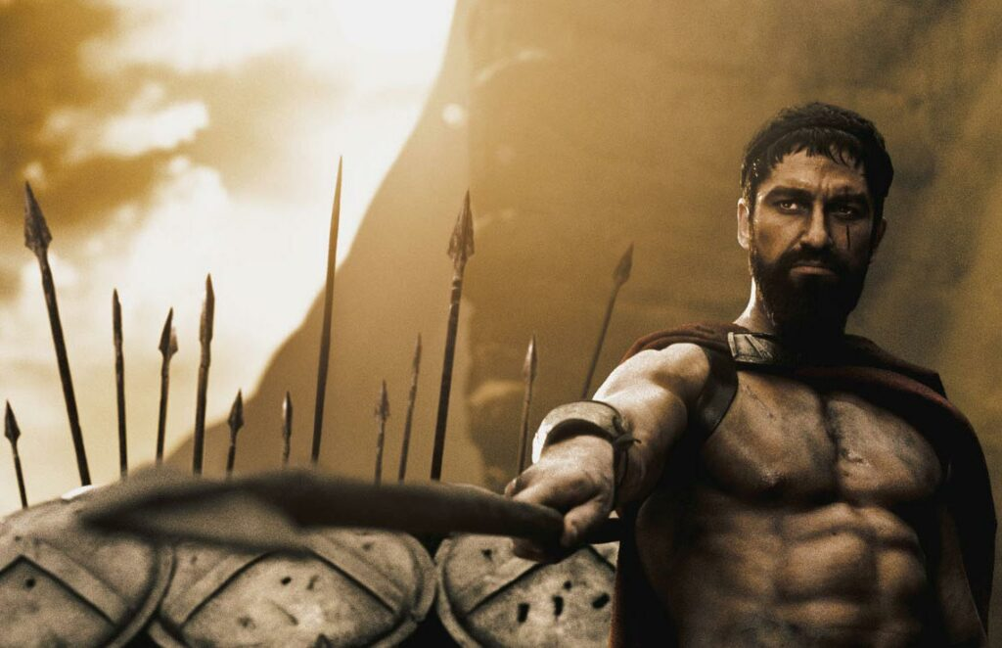

Slide 7
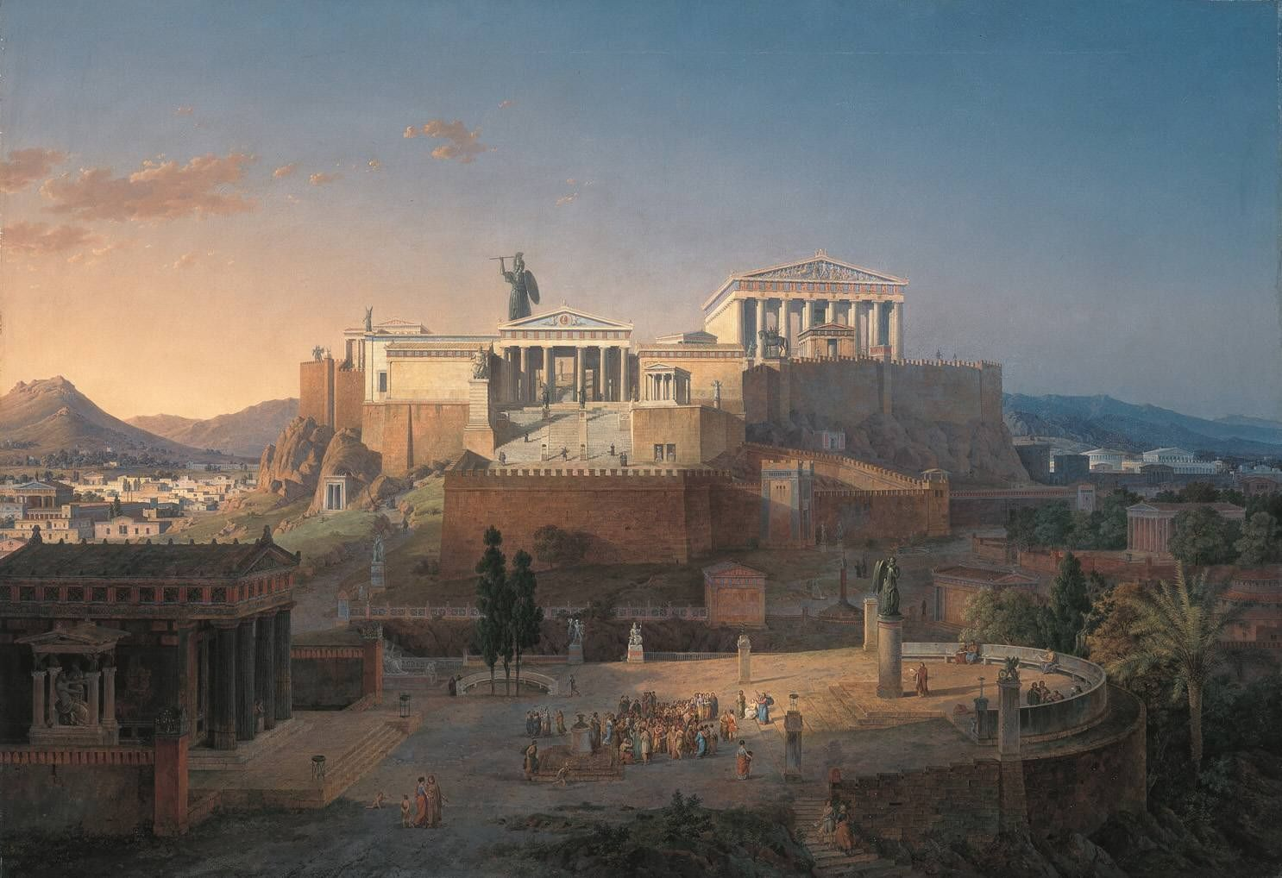
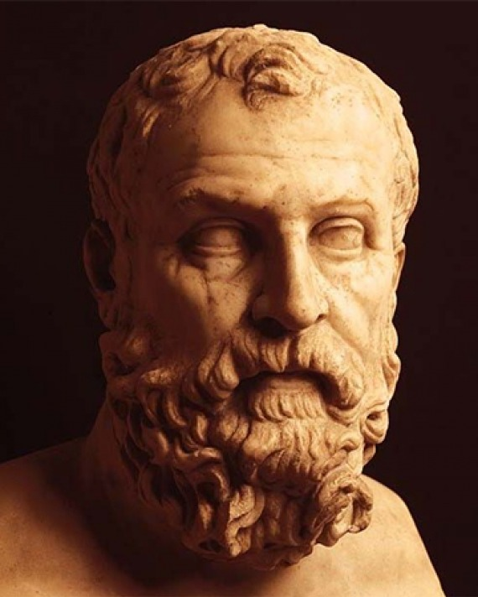
Aténski zákonodarcovia
Spočiatku vládli králi.
Nevládli spravodlivo a moci sa ujala aristokracia.
621 pred Kr. – Drakón – drakonské zákony
Zločincov trestal surovým spôsobom.
Pomery zlepšil v roku 594 pred. Kr Solón.
Solón oslobodil z otroctva všetkých Aténčanov, ktorí sa do otroctva dostali pre dlhy.

Slide 8
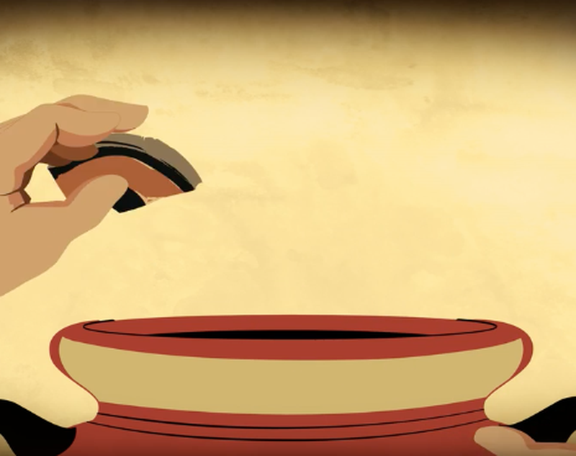
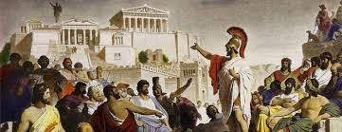
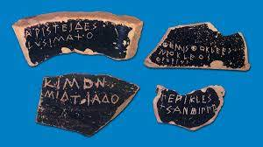
Tyrania a zrod Demokracie
Tyrania = krutovláda (Peisistratos)
Moc tyranie ukončil Kleistenes
Kleistenes položil základy demokracie.
Demokracia = vláda ľudu.
Zaviedol ostrakizmus = črepinový súd.

